Slide 1
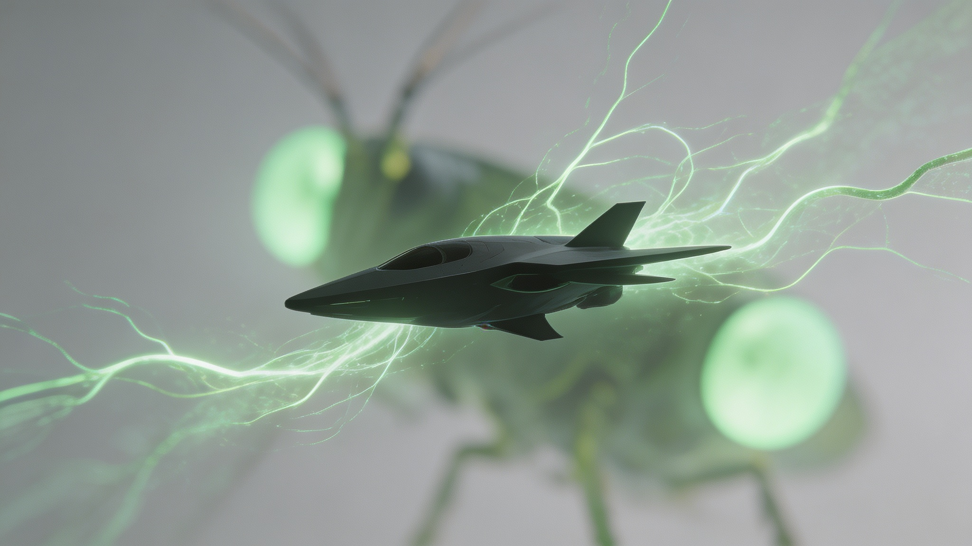
A Bio-inspired Collision Detector for Small Quadcopter
2018 International Joint Conference on Neural Networks (IJCNN)

Slide 2

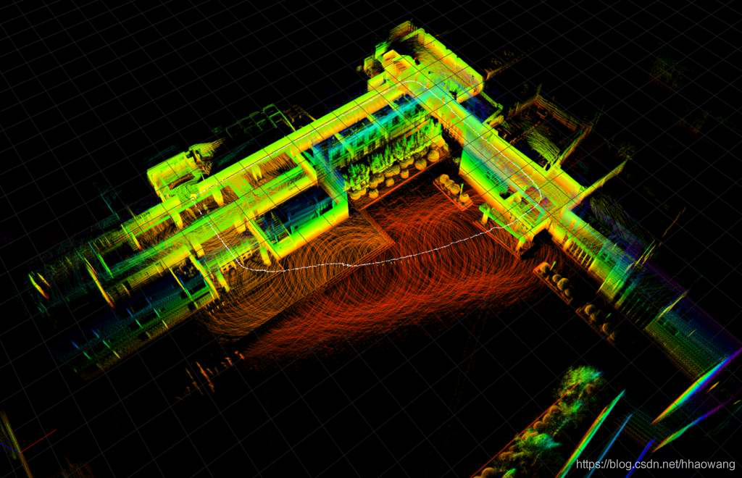
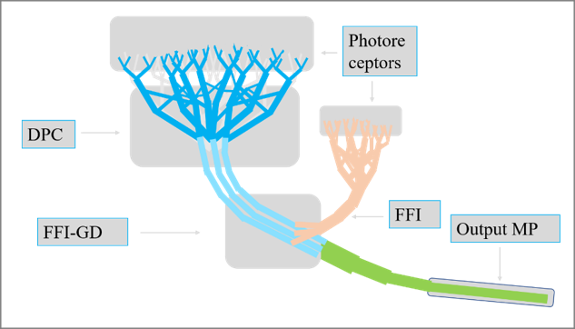
LGMD碰撞检测算法详解
传统上，无人机使用全球定位系统（GPS）或光流导航，并通过超声波、红外、激光或协同系统避开障碍物。然而，四旋翼飞机在陌生环境中自动飞行仍然具有挑战性。
SLAM算法通过学习整个视野的三维地图来解决这一问题取得了进展，但这需要过大的计算能力，限制了该技术应用于较小的四轴飞行器。因此，我们需要研究更高效的计算方法，
蝗虫拥有专业的飞行技能，能够在数百万英里内飞行而无碰撞。小叶板中有一个高度专门化的神经元，对图像亮度做出选择性反应，针对即将碰撞或接近的捕食者，这就是所谓的：小叶巨型运动探测器（LGMD）

Slide 3
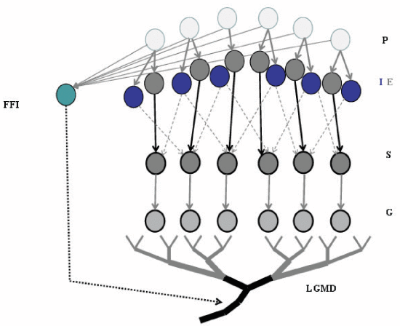
LGMD碰撞检测算法详解
01 感光细胞 (P-cells)
核心功能：感知图像亮度的瞬时变化，是碰撞检测的基础输入层。
输入源：摄像头捕捉的连续两帧视觉图像 (Lf 与 Lf-1)，通过像素级差值捕捉运动信息。
亮度差计算模型：
P_{f}(x,y) = L_{f}(x,y) - L_{f-1}(x,y)
图示：LGMD神经环路信号处理流程，直观呈现了从光信号感知到运动特征提取，再到碰撞判定的完整信息传递路径，体现了生物视觉机制的高效性与鲁棒性。

Slide 4
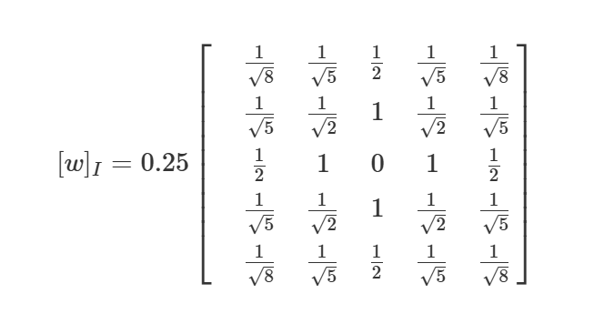

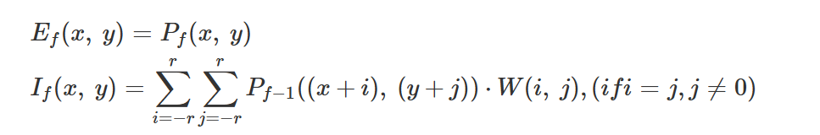
LGMD碰撞检测算法详解
其中 W（i，j） 表示局部抑制权重矩阵，r 表示抑制半径。在抑制层中，值得注意的是，i和j不能同时等于零。这意味着抑制作用仅分布到下一层的邻近细胞，而非直接分布到下一层的对应细胞。
02 兴奋/抑制细胞 (E/I)
E-cells：无延迟传递P-cells的兴奋信号，实现快速响应。
I-cells：通过卷积操作实现侧向抑制，抑制权重与距离成反比，有效增强运动边缘的对比度。
图示：LGMD神经环路信号处理流程，直观呈现了从光信号感知到运动特征提取，再到碰撞判定的完整信息传递路径，体现了生物视觉机制的高效性与鲁棒性。

Slide 5
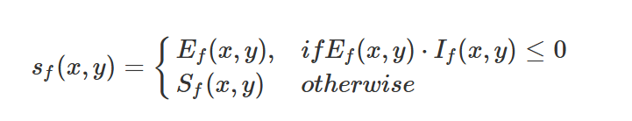
LGMD碰撞检测算法详解
03 S-cells
整合机制：线性整合E-cells的兴奋信号与I-cells的抑制信号，通过动态阈值剔除背景噪声干扰。
输出：生成具有高信噪比的运动显著性特征图。
S_{f}(x,y) = E_{f}(x,y) - I_{f}(x,y) · W_{I}
图示：LGMD神经环路信号处理流程，直观呈现了从光信号感知到运动特征提取，再到碰撞判定的完整信息传递路径，体现了生物视觉机制的高效性与鲁棒性。

Slide 6
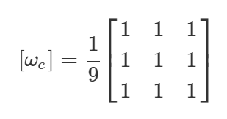


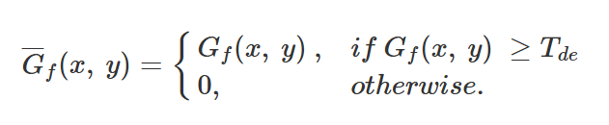

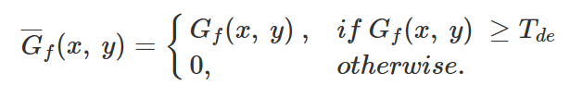
LGMD碰撞检测算法详解
传递系数。该系数通过S层的卷积操作定义由其周围像素确定
04 G-cells
空域滤波与噪声抑制
通过卷积操作增强潜在碰撞物的边缘兴奋区域，有效抑制背景中的零星噪声，聚焦核心目标特征。
ω是一个尺度，并且在每一帧都计算出来
邻域协同激活机制
计算像素“通过系数”，仅当周边像素同步处于兴奋状态时，信号才能有效传递，实现局部特征的聚合。
消除误检干扰
过滤由背景纹理或小物体引起的虚假兴奋，确保只有大面积的、具有威胁性的碰撞目标被保留。
图示：LGMD神经环路信号处理流程，直观呈现了从光信号感知到运动特征提取，再到碰撞判定的完整信息传递路径，体现了生物视觉机制的高效性与鲁棒性。

Slide 7
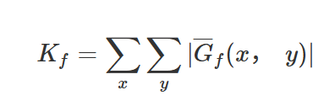
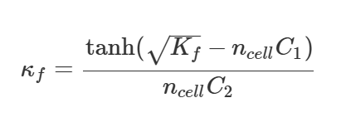
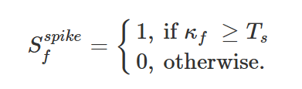
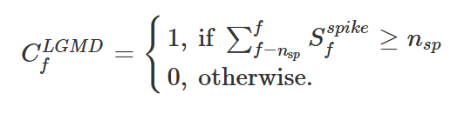
LGMD碰撞检测算法详解
05 LGMD细胞 · 决策输出层
全局信号整合
汇总所有G-cells的输出信号，计算膜电位动态变化，作为碰撞检测的核心决策依据。
阈值触发机制
对整合后的信号进行归一化处理，当电位值超过预设阈值时，神经元产生高频“尖峰”脉冲信号。
时序验证与警报
若连续多帧均检测到持续的尖峰脉冲，则判定为即将发生碰撞，迅速触发避障或制动指令。
图示：LGMD神经环路信号处理流程，直观呈现了从光信号感知到运动特征提取，再到碰撞判定的完整信息传递路径，体现了生物视觉机制的高效性与鲁棒性。

Slide 8

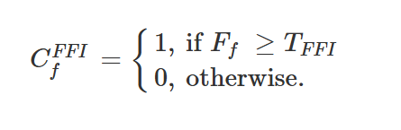
LGMD碰撞检测算法详解
核心机制：前馈抑制 (FFI) 的运行逻辑
01 消除误报
02 检测逻辑
03 最高优先级
专门针对飞行器自身机动（如急转、俯仰）引发的视觉干扰，有效过滤因机体姿态变化导致的假阳性碰撞警报，确保警报仅针对真实逼近的障碍物。
FFI细胞持续监测全视野范围的亮度变化模式。当识别到全局同步的亮度变化时（标志着机体自身运动），立即向LGMD碰撞检测细胞发送抑制信号，阻断误判。
FFI的抑制指令在系统中具有最高优先级，确保飞行器在执行剧烈机动动作时，不会因误报而产生非必要的规避行为，从而保障飞行的稳定性与操控性。
核心价值： FFI机制是LGMD算法的“抗干扰护盾”，通过前馈抑制的方式从源头阻断误报，为无人机在复杂动态环境下的安全飞行提供了关键的算法保障，是实现精准避障的核心环节。

Slide 9
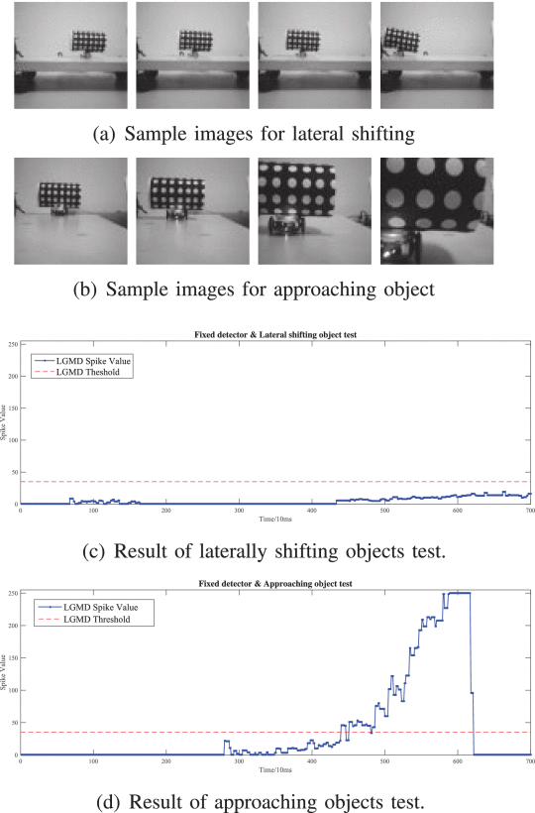
实验与结果分析

Slide 10
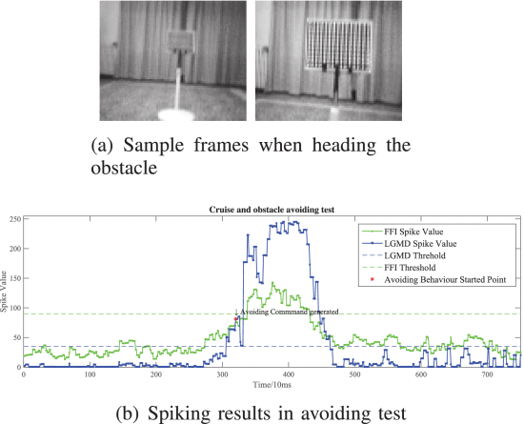
实验与结果分析

Slide 11
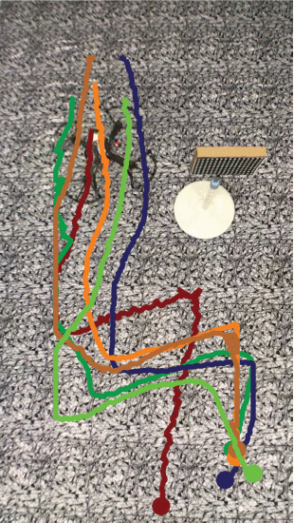
实验与结果分析

Slide 12
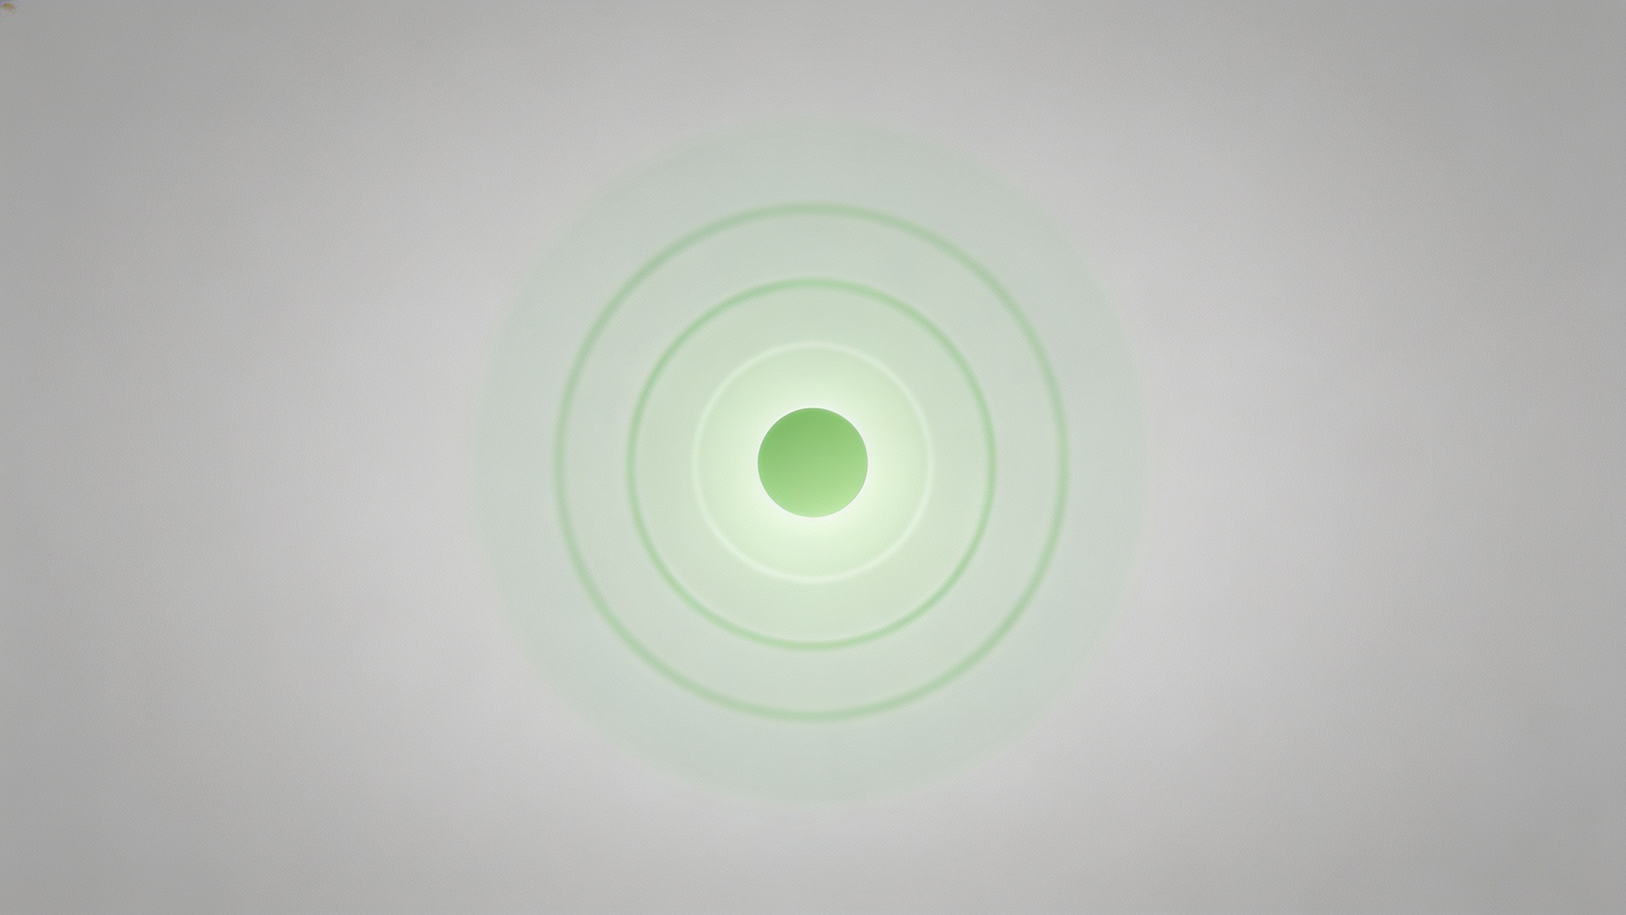
感谢聆听
Q & A
欢迎随时提问与交流，共同探索科技的无限可能

